Slide 1
Lepší svet sa začína doma
Február 2021

Slide 2
Zhrnutie
seesame.com
Komunikácia so zmyslom
2￼

Slide 3
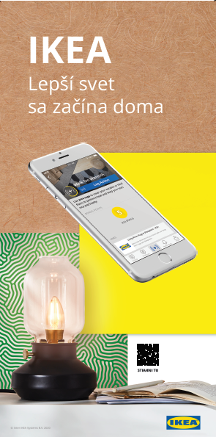
Zhrnutie kampane
V rámci kampane Lepší svet sa začína doma sme pripravili rozsiahlu internú a externú kampaň, v ktorej sme sa zamerali predovšetkým na plytvanie potravinami a inšpiratívne zmeny s cenovo dostupným, recyklovateľným a energeticky účinným dizajnom výrobkov IKEA.
Predstavili sme IKEA udržateľnú stratégiu a povzbudili ľudí k malým zmenám v našich domácnostiam, ktoré znamenajú veľkú pomoc pre planétu. Kampaň sme postavili na zážitkoch, dátach, lokálnom spracovaní, idei na mieru a uveriteľných ambasádoroch. To všetko sme prepojili s IKEA aplikáciou Better Living.
seesame.com
Komunikácia so zmyslom
3￼

Slide 4
Výzva a ciele
seesame.com
Komunikácia so zmyslom
4￼

Slide 5
Výzva a ciele
Planéta je náš jediný domov, aj preto chce IKEA celosvetovo inšpirovať a umožniť viac než 1 miliarde ľudí do roku 2030 žiť lepší a udržateľnejší život v medziach planéty.
V kontexte toho bolo našou úlohou pripraviť lokálnu internú a externú kampaň, v rámci ktorej IKEA predstaví svoju udržateľnú stratégiu. Cieľom bolo realizovať kampaň tak, aby oslovila čo najväčší počet zákazníkov i zamestnancov a ukázala im, aké je ľahké, a dokonca ekonomicky výhodné, viesť udržateľnú domácnosť.
Súčasťou kampane bolo motivovať Slovákov k osvojeniu si nových zvykov i prostredníctvom IKEA výrobkov.
Komunikácia so zmyslom
5￼

Slide 6
Stratégia a plán
seesame.com
Komunikácia so zmyslom
6￼

Slide 7
Stratégia a plán
Stratégia kampane bola založená na pilieroch:
Zážitkové podujatie – mediálne stretnutie s atraktívnym workshopom, sprostredkovaným formou live streamu i samotným spotrebiteľom
Autenticita – zdieľanie skúseností prostredníctvom influencerov a zamestnancov
Silný partner – skúsenosti a rohovory s partnerskou NGO
Interná kampaň na mieru – náš koncept prebral celý región. Presvedčili sme klienta pre založenie „Green teamu“. Našli sme ambasádorov v radoch zamestnancov. Testovali IKEA udržateľné výrobky a svoje skúsenosti zdieľali v rámci komunikácie kampane v OD IKEA
Komunikácia so zmyslom
7￼

Slide 8
Realizácia
seesame.com
Komunikácia so zmyslom
8￼

Slide 9
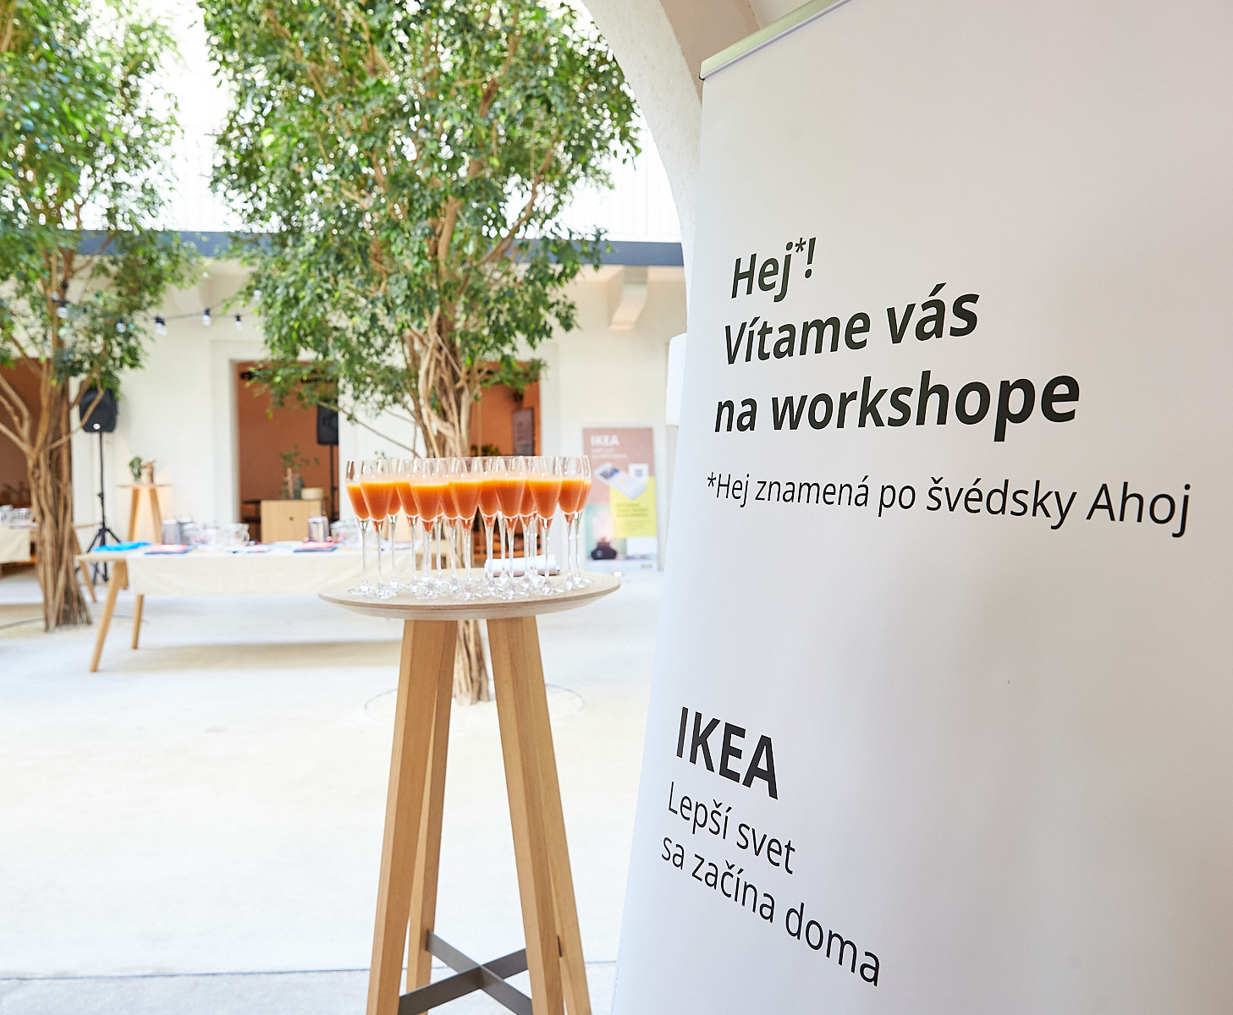
Realizácia
Kampaň Lepší svet sa začína doma sme komunikovali verejnosti aj zamestnancom. V prvej fáze sme sa venovali téme plytvania jedla a aplikácii IKEA Better Living.
Odštartovali sme ju zážitkovým stretnutím s médiami a influencermi, ktorého súčasťou bol live stream kuchárskej šou – varenia zo zvyškov – na IKEA Facebook stránke. Podujatie sme postavili na skúsenostiach partnera z neziskového sektora, obšírnych dátach klienta a na zážitkovom varení pod vedením skúseného kuchára.
To si spolu s nami vychutnali aj samotní spotrebitelia, v pohodlí domova. Zaujali sme médiá a získali publicitu.
Komunikácia so zmyslom
9￼

Slide 10
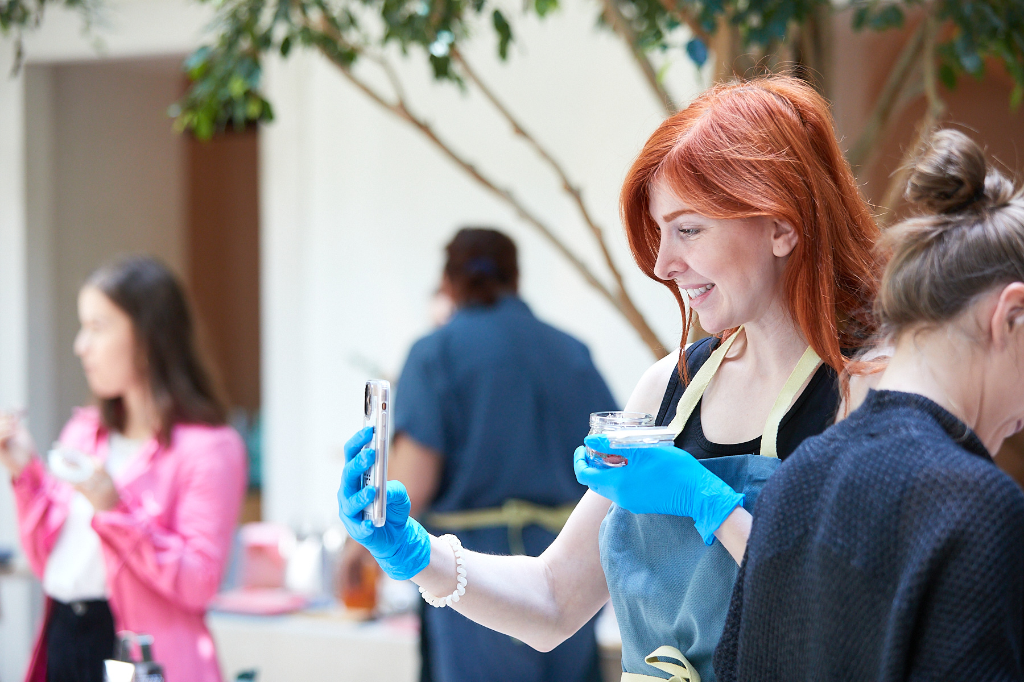
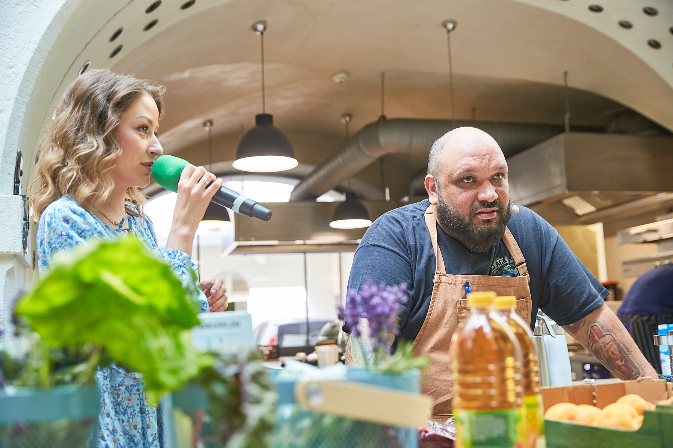
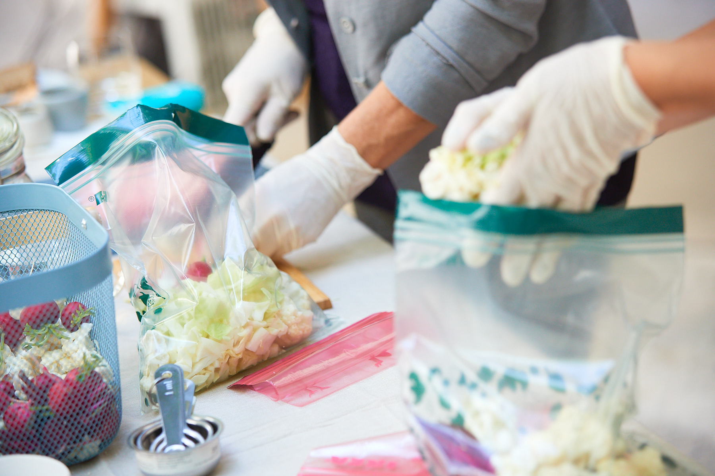
Realizácia
Komunikácia so zmyslom
10￼

Slide 11
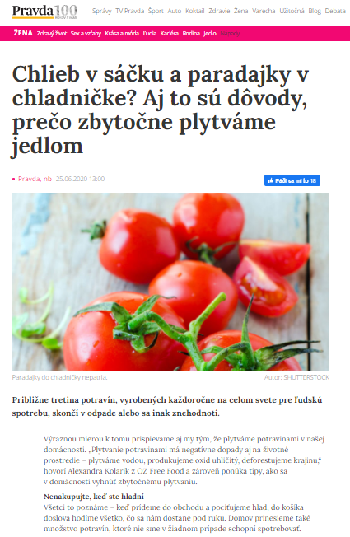
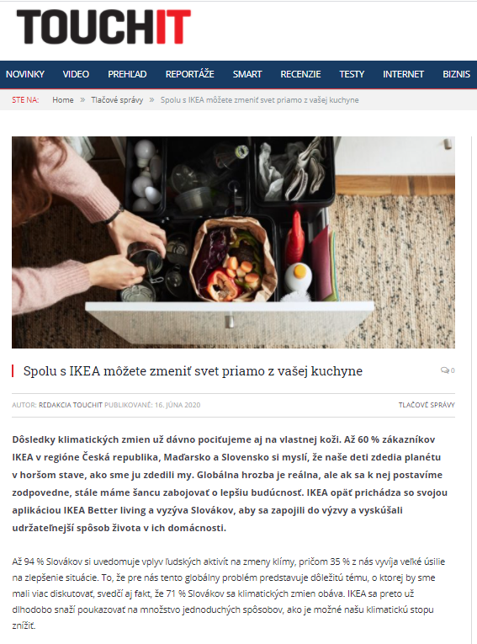
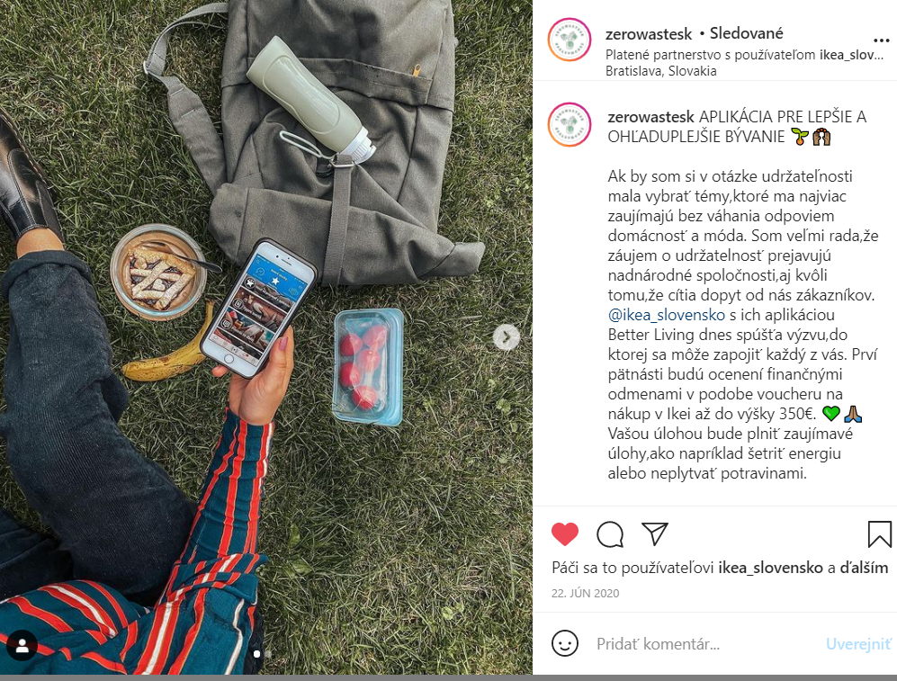
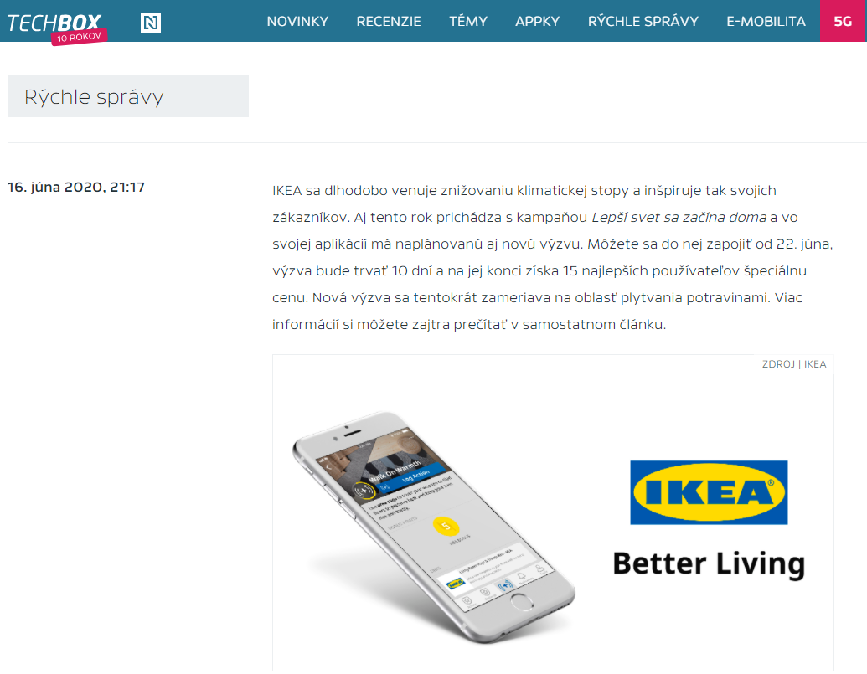
Realizácia
Komunikácia so zmyslom
11￼

Slide 12
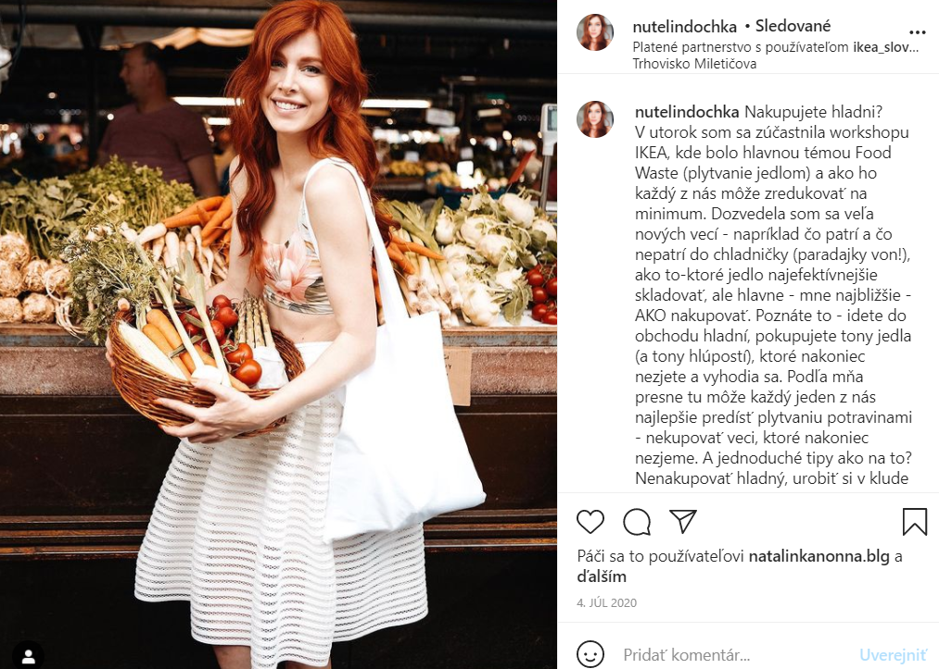
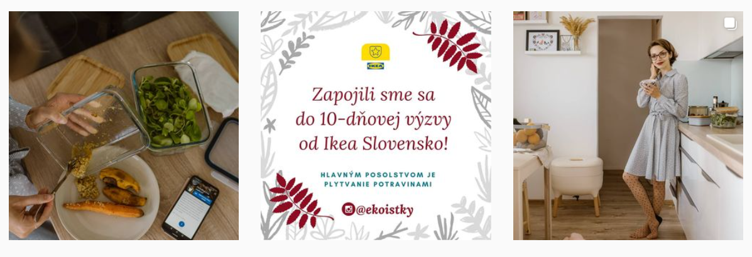
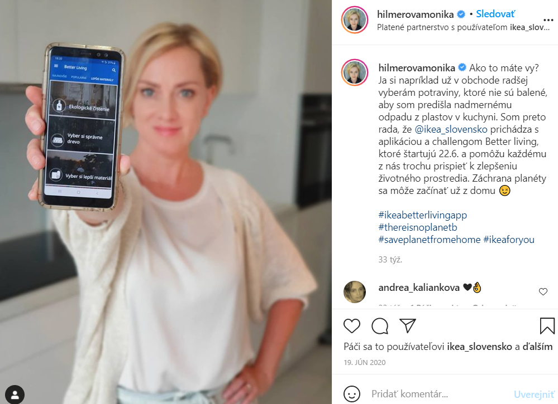
Realizácia
V druhej fáze sme prizvali Influencerov. Prijali našu dvojtýždňovú výzvu a za pomoci aplikácie a IKEA výrobkov si osvojovali udržateľnú domácnosť. Svoje skúsenosti zdieľali na sociálnych sieťach.
Komunikácia so zmyslom
12￼

Slide 13
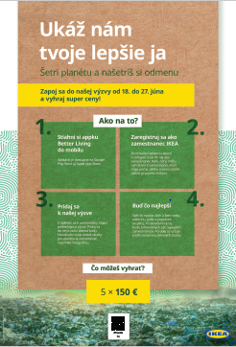
Realizácia
Interná kampaň s podtitulom There is no planet B komunikovala hravou formou náš udržateľný odkaz. V úvode sme vytvorili súťažnú aktiváciu naviazanú na aplikáciu.
Pokračovali sme hlavnou časťou – edukáciou, kde kľúčovú úlohu zohralo 100 ambasádorov v radoch zamestnancov. Obdržali výrobky IKEA na ich testovanie a využívanie s cieľom vytvárať udržateľnejšiu domácnosť.
Komunikácia so zmyslom
13￼

Slide 14
Realizácia
Komunikácia so zmyslom
14￼

Slide 15
Výsledky
seesame.com
Komunikácia so zmyslom
15￼

Slide 16
Výsledky
Kampaň Lepší svet sa začína doma pomohla verejnosti aj IKEA zamestnancom nájsť si cestu k udržateľnejšej domácnosti.
Posilnila postavenie spoločnosti ako lídra v podpore trvalej udržateľnosti Vďaka celoročným ambasádorom v radoch IKEA, ktorí testujú jej výrobky, získava spoločnosť cennú spätnú väzbu od zamestnancov.
Kampaň priniesla mediálny zásah v podobe 9 459 400. V médiách a na sociálnych sieťach influencerov sme sa počas kampane objavili 109-krát, zásah na sociálnych sieťach predstavoval 1,21 milióna, views 443 732.
V rámci publicity sme získali AVE vo výške 26 625 eur.
Komunikácia so zmyslom
16￼

Slide 17
Mlynské Nivy 48 821 09 Bratislava, Slovakia T +421 2 4342 2978 E seesame@seesame.com
seesame.com

